Slide 1
XLV. zasedání Akademického sněmu AV ČR
16. prosince 2014
Jiří Drahoš
předseda Akademie věd ČR
Notes:
1
1
1
1
1

Slide 2
STRATEGIE AV21
Špičkový výzkum ve veřejném zájmu
Notes:
2
2
2
2
2

Slide 3
Poslání
Posláním Akademie věd je špičkový výzkum zaměřený na problémy a výzvy, kterým čelí současná společnost
Motto:
Špičkový výzkum ve veřejném zájmu
Notes:
3
3
3
3
3

Slide 4
Poslání
Nedílnou součástí poslání AV ČR je:
Účast na vzdělávání
Rozvíjení partnerství s vysokými školami
Podpora spolupráce s aplikační sférou
Vytvoření expertního zázemí pro efektivní politické rozhodování
Zapojování české vědy do evropských a mezinárodních struktur
Notes:
4
4
4
4

Slide 5
Hlavní výzvy
Udržitelnost kvality života a životního prostředí
Zachování biodiversity
Rozumné využívání přírodních zdrojů
Energetická udržitelnost
Zajištění hospodářského rozvoje
Sociální soudržnost
Stabilita mezinárodní finanční architektury
Kontrola vlivu rychlých technologických změn na přírodu, společnost a jednotlivce
Notes:
5
5
5
5
5

Slide 6
Východiska
Vnější faktory
Zvyšující se společenská relevance vědeckého poznání
Globalizace a zrychlování celosvětové výměny poznatků
Finanční náročnost moderní vědy
Notes:
6
6
6
6
6

Slide 7
Východiska
Vnitřní faktory
Potenciál Akademie věd pro řešení aktuálních vědeckých a společenských výzev
Vysoká výkonnost pracovišť Akademie věd
Schopnost Akademie věd reagovat na dynamiku vývoje
Notes:
7
7
7
7
7

Slide 8
Vize
Akademie věd ČR: součást špičkové světové vědy, centrum národní kultury a důležitý hospodářský činitel. Výsledky výzkumu budou prezentovány v rámci tří základních oblastí směřování Akademie věd.
Hranice poznání
Proměny společnosti
a globální výzvy
Akademie věd ČR – instituce, která přispívá k řešení společenských a globálních problémů
Vyspělé technologie
Akademie věd ČR – instituce, která přispívá k prosperitě a ekonomické konkurenceschopnosti ČR
Akademie věd ČR – instituce, která přispívá k rozvoji světové vědy
Notes:
8
8
8
8

Slide 9
Cíle
Upevnit roli Akademie věd ve vědě a společnosti
Usnadnit přenos výsledků výzkumu do vzdělávací a aplikační sféry
Zvýšit efektivitu využívání veřejných zdrojů
Zvýšit kvalitu a relevanci výzkumu v Akademii věd
Využít synergických efektů mezioborové a meziinstitucionální spolupráce
Notes:
9
9
9
9

Slide 10
Nástroje
Programová struktura
Hodnocení výzkumných programů
Systém institucionálního financování pracovišť
Notes:
10
10
10
10

Slide 11
Programová struktura 1/5
Výzkumné programy
Základní prvek programové struktury Akademie věd
Navrhovány a formulovány s přihlédnutím k:
  trendům světové vědy
  společenské relevanci
  Národním prioritám orientovaného výzkumu
Otevřeny partnerům z vysokoškolské a aplikační sféry
Notes:
11
11
11
11

Slide 12
Programová struktura 2/5
Programy koordinované OV I
Naděje a rizika digitálního věku
Programy koordinované OV II
Kvalitní život ve zdraví i nemoci
Programy koordinované OV III
Evropa a stát: mezi barbarstvím a civilizací
Systémy pro jadernou energetiku
Účinná přeměna a skladování energie
Přírodní hrozby
Nové materiály na bázi kovů, keramik a kompozitů
Diagnostické metody a techniky
Potraviny pro budoucnost
Rozmanitost života a zdraví ekosystémů
Molekuly a materiály pro život
Paměť v digitálním věku
Efektivní veřejné politiky a současná společnost
Formy a funkce komunikace
Notes:
12
12
12
12

Slide 13
Programová struktura 3/5
Výzkumné okruhy
Reprezentují spektrum výzkumných aktivit
Akademie věd
Definovány Akademickou a Vědeckou radou AV ČR
Struktura hmoty a vesmíru
Matematika a informatika
Buňky a organismy
Zdraví člověka
Společnost a komunikace
Paměť a dějiny
Zdroje a využití energie
Země a životní prostředí
Nové materiály
Technologie a metody
Notes:
13
13
13
13

Slide 14
Programová struktura 4/5
Základní oblasti směřování
Výsledky výzkumu budou prezentovány v rámci tří základních oblastí směřování Akademie věd
Zaměření na špičkový výzkum a služby vědeckého výzkumu veřejnosti
Hranice poznání
Vyspělé technologie
AV ČR -společenství 54 pracovišť
Proměny společnosti a globální výzvy
Vědecké osobnosti
Společensko-vědní témata
Aplikační
laboratoře*
* Projekt Aplikační laboratoře AV ČR je součástí Strategie AV21 s cílem rozšířit přímé kontakty pracovišť Akademie věd s průmyslovými partnery a podpořit konkrétní projekty spolupráce mezi akademickou a aplikační sférou
Notes:
14
14
14
14

Slide 15
Programová struktura 5/5
Očekávané výstupy
Publikace, studie, analýzy, expertní stanoviska a průmyslově aplikovatelné výstupy
Dílčí výsledky ve formě vědeckých jednání, odborných a populárních přednášek nebo účasti na veřejných diskusích
Notes:
15
15
15
15

Slide 16
Základní principy
Kvalita
Výzkum na hranicích poznání
Špičková kvalita jako kritérium pro poskytování finanční podpory
Relevance
Reflexe společenských a globálních výzev a účast na realizaci Národních priorit orientovaného výzkumu, experimentálního vývoje a inovací
Otevřenost
Zapojení partnerů ze vzdělávací a aplikační sféry do tvorby a řešení výzkumných programů
Efektivita
Soustředění personálních a materiálních zdrojů do konkrétních výzkumných programů
Podpora ekonomické konkurenceschopnosti, inovační výkonnosti a civilizačních kompetencí České republiky
Prosazování intenzivní spolupráce na evropské a mezinárodní úrovni
Pravidelné hodnocení výzkumných programů na základě jejich vědecké hodnoty a společensko-ekonomického přínosu
Notes:
16
16
16
16

Slide 17
Hodnocení výzkumných programů
Hlavní aspekty hodnocení
Přínos pro řešení aktuálních vědeckých a společenských problémů
Zapojení do Národních priorit orientovaného výzkumu a do evropských a mezinárodních programů
Uplatnění výsledků výzkumu ve vývoji a inovacích
Spolupráce se vzdělávací sférou a s veřejnou správou
Perspektiva pokračování výzkumného programu
Notes:
17
17
17
17

Slide 18
Institucionální financování pracovišť
Základní principy
Institucionální financování pracovišť je nástrojem uskutečňování vědní politiky Akademie věd
Institucionální prostředky na zajištění činnosti pracoviště jsou určeny na činnost týmů zapojených do výzkumných programů Akademie věd i na výzkumnou činnost, která do těchto programů nespadá
Vnitřní rozdělování institucionálních prostředků je v kompetenci pracoviště
Notes:
18
18
18
18

Slide 19
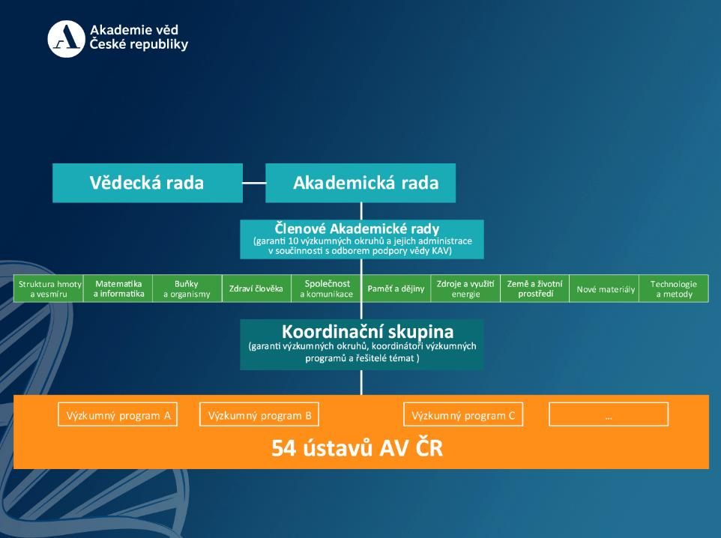
Koordinace výzkumných programů
Notes:
19
19
19
19

Slide 20
Pozitiva Strategie AV21
Zkvalitnění dialogu mezi vědou a českou společností
Posílení spolupráce se vzdělávací a aplikační sférou
Podpora české ekonomiky a konkurenceschopnosti
Vytvoření expertního zázemí pro efektivní politické rozhodování
Přirozené propojení základního a aplikovaného výzkumu
Notes:
20
20
20
20

Slide 21
Významná ocenění
Česká hlava
Prof. RNDr. Emil Paleček, DrSc. (Biofyzikální ústav)
Cena společnosti Kapsch
Ing. Pavel Izák, Ph.D. (Ústav chemických procesů)
Cena skupiny ČEZ
Mgr. Pavla Eliášová, Ph.D. (Ústav fyzikální chemie J.H.)
Cena ministra školství za mimořádné výsledky výzkumu, experimentálního vývoje a inovací za rok 2014
Prof. Ing. Jaroslav Doležel, DrSc. (Ústav experimentální botaniky)
Prof. Ing. Jiří Homola, CSc., DSc. (Ústav fotoniky a elektroniky)
Státní cena v oblasti literatury
Doc. PhDr. Jiří Pechar (Filosofický ústav)
Notes:
21
21
21
21

Slide 22
Strategie AV21
Schopnost Akademie věd a jejích pracovišť realizovat novou strategii
Významný faktor rozvoje české společnosti a ekonomiky na počátku 21. století
Notes:
22
22
22
22

Slide 23
Děkuji za pozornost
Notes:
23
23
23

